Slide 1


Con gli occhi e con le parole
Imparare l’italiano L2 attraverso l’arte
Ogni lingua è una casa
Centro Come
Francesca Piras, Erica Spinelli

Slide 2
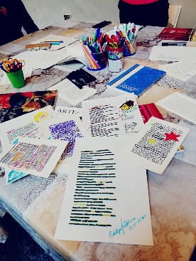
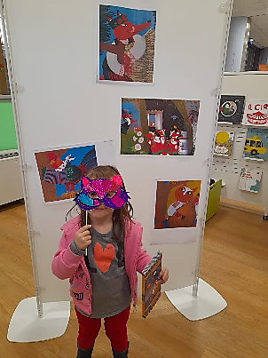
Il progetto
2022: Emergenza ucraina
2022 – 2024: Raccontami una storia e Raccontami ancora una storia
Le attività:
l’assistenza sanitaria;
laboratori interculturali per bambini;
i corsi di italiano L2;
le visite nelle città;
gli esami di certificazione linguistica CILS.

Slide 3

Il testo
Non è soltanto il risultato finale di un progetto, è soprattutto un’occasione:
di raccogliere le esperienze del Centro COME
di raccontare un gruppo di lavoro
di lasciare uno strumento fondamentale di lavoro con soggetti fragili

Slide 4
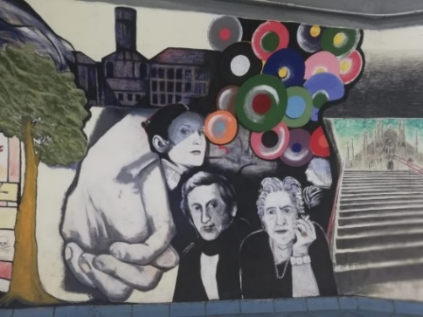
Perché l’arte
L’arte è narrazione.
Ha forza comunicativa e condivide le stesse funzioni sociali:
funzione comunitaria
funzione empatica
funzione ludica

Slide 5
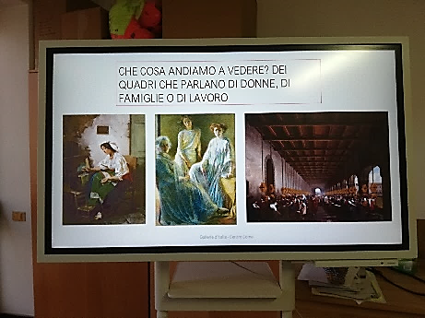
In classe: le domande di orientamento
Uscire dall’aula è un progetto.
«Perché andiamo al museo?»
«Dove andiamo?»
«Chi sono i personaggi raffigurati in questo quadro?
Che cosa racconta questa immagine?»
«Che cosa vi trasmette questa immagine?»

Slide 6
Le mediatrici e i mediatori culturali
Nell’equipe di progetto sono coinvolte le mediatrici e i mediatori culturali del Centro COME:
in aula: per orientare e riconoscere
durante l’uscita: per mettere in comune codici e costruire significati condivisi
durante la restituzione in aula: per l’intervista qualitativa che accoglie il punto di vista dei partecipanti

Slide 7
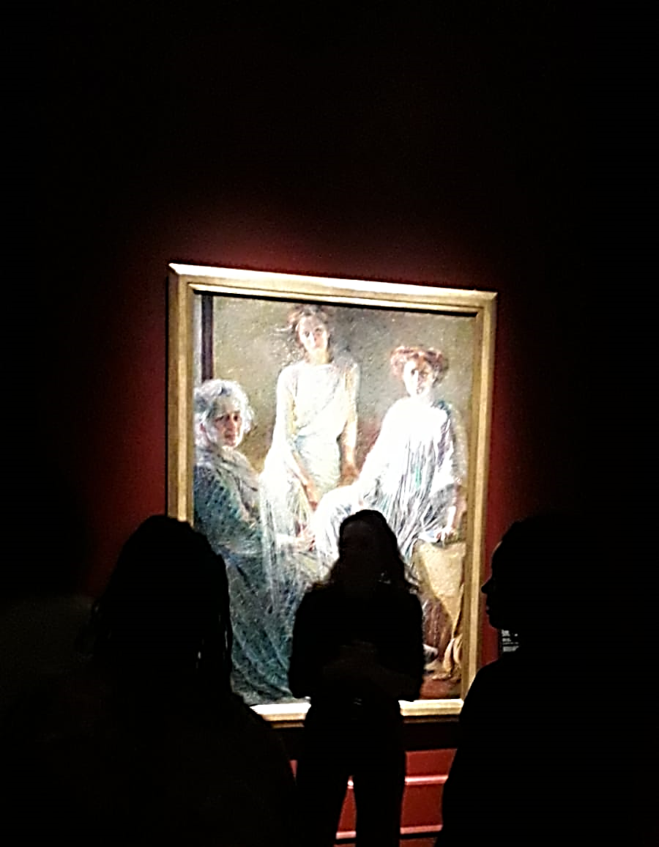
In città e al museo
L’arte fa bene, ha forza terapeutica
È necessario tenere conto dei bisogni degli apprendenti
I focus sono pensati sulle motivazioni:
Il ritratto e il corpo
La città
La natura
Il viaggio
Il lavoro

Slide 8
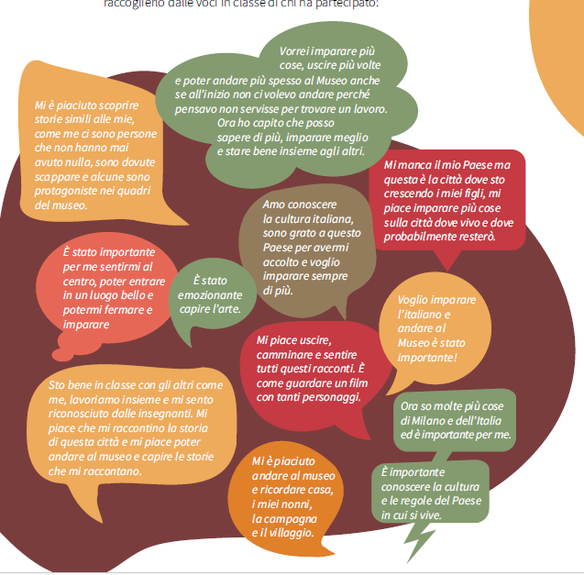
Il ritorno a scuola
Le voci e le storie del Centro COME
Si torna in classe.
Raccogliere parole è ugualmente importante per restituire valore alle competenze di chi partecipa e il senso dell’appartenenza ad una città comune:

Slide 9
Due premesse
Arte come bene comune:
«il diritto alla bellezza»
Un bisogno espressivo che va oltre il livello pragmatico-strumentale:
«narrare il proprio mondo interiore»

Slide 10
Un obiettivo
Offrire una lingua accogliente, rotonda, avvolgente …
«capace di includere anche le parole per raccontare la mia storia»
E contemporaneamente
Costruire strumenti di partecipazione e cittadinanza attiva:
« … per sentirsi parte di una storia collettiva»

Slide 11
Il plurale come filo conduttore
Le esperienze individuali e collettive si fondono e si intrecciano.
Ogni storia genera narrazioni soggettive.
Così come davanti ad un’opera d’arte la storia in essa raccontata si fonde e si riscrive attraverso lo sguardo dell’artista e quello di ogni osservatore.

Slide 12
I temi
5 temi, 5 parole-chiave
«5 parole generatrici» (Paulo Freire)
Parole centrali, parole fondanti, attraverso alle quali si intrecciano le nostre biografie:
IL CORPO
LA NATURA
LA CITTÀ
IL LAVORO
IL VIAGGIO

Slide 13
Le opere
Per ogni tema:
3 opere esposte alle Gallerie d’Italia
1 opera di arte pubblica di Milano
Ogni opera è un invito a
Guardare Ascoltare
Immaginare Emozionarsi
Ricordare Porsi domande
Confrontarsi Raccontare

Slide 14
Arte e glottodidattica
In linea con i principi della glottodidattica: ingredienti preziosi
Un’esperienza concreta ed empirica come punto di partenza
Un’esperienza avvolgente e multisensoriale
Un’avventura che va dal semplice al complesso, dal concreto verso l’astratto
La presenza dell’elemento di «sfida» e di progresso: I = i+1
La motivazione ed il piacere di apprendere
Il pensiero creativo

Slide 15
Stratificazione
Anche questa è pluralità!
Le proposte sono da leggersi come unità didattiche stratificate
Ogni apprendente si colloca e si posiziona nella situazione più consona alle sue competenze ed abilità linguistiche
Dato un target A2/B1 le proposte e le attività possono essere facilmente riadattate seguendo lo stesso canovaccio operativo

Slide 16
Con gli occhi, con le parole …
Spunti e proposte
Per vivere e replicare il bello
Per condividere l’impegno e la passione nel promuovere il diritto alla bellezza

Slide 17
Bello …
… come un’opera d’arte che lascia a bocca aperta
… come una storia che inizia a suonare familiare
« … Come la sensazione di provare, e riuscire, a raccontare quel che si ha nel cuore, anche con le parole di una lingua nuova».

